Slide 1
建安網路圖書館及相關資源 使用說明
110年12月13日

Slide 2
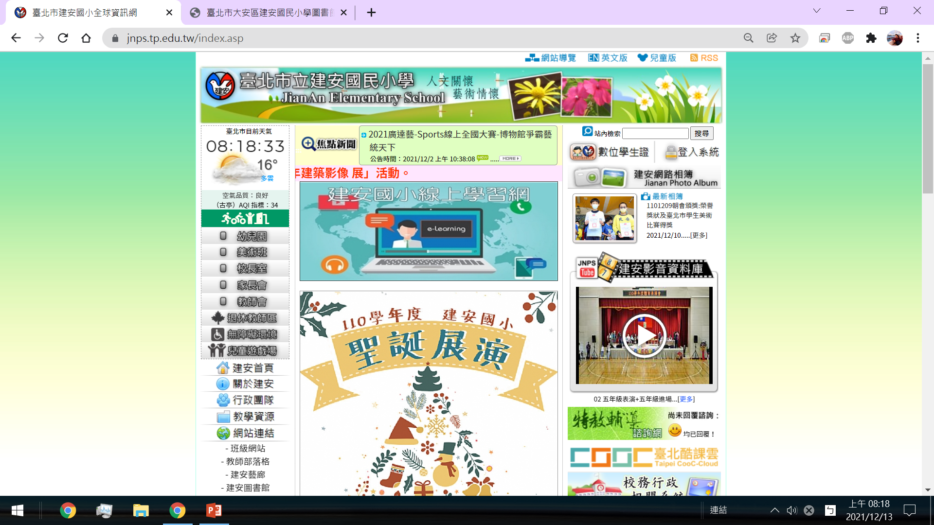

Slide 4
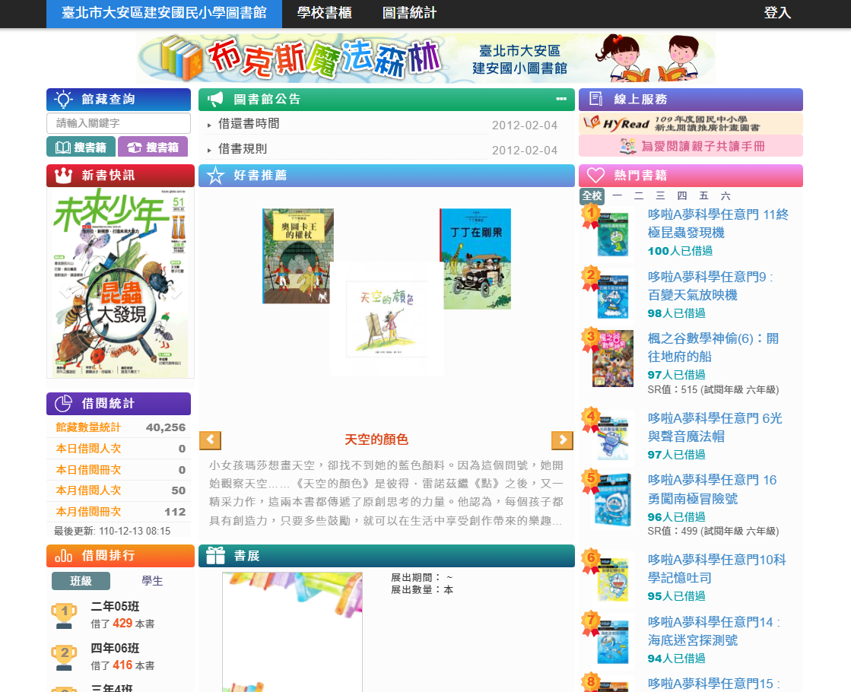

Slide 5
1
3
4
5
館藏查詢： 可輸入關鍵字查詢書籍
借閱排行： 可查看班級或學生的借閱排行
圖書館公告： 查看圖書館的公告事項
好書推薦： 圖書館推薦的好書輪播
熱門書籍： 可查看全校、各年級的熱門書籍
2

Slide 6
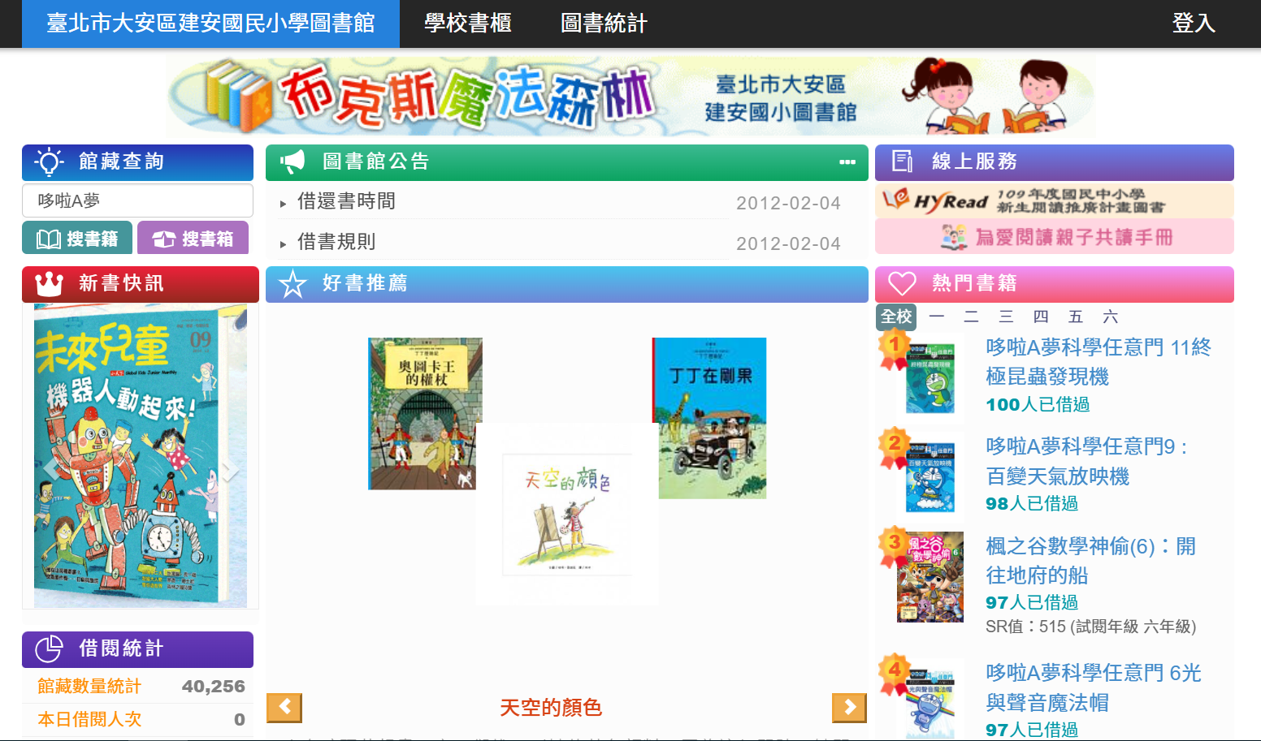
假設我想找：「哆啦A夢」系列的書
在框框輸入「哆啦A夢」
按「搜書籍」

Slide 7
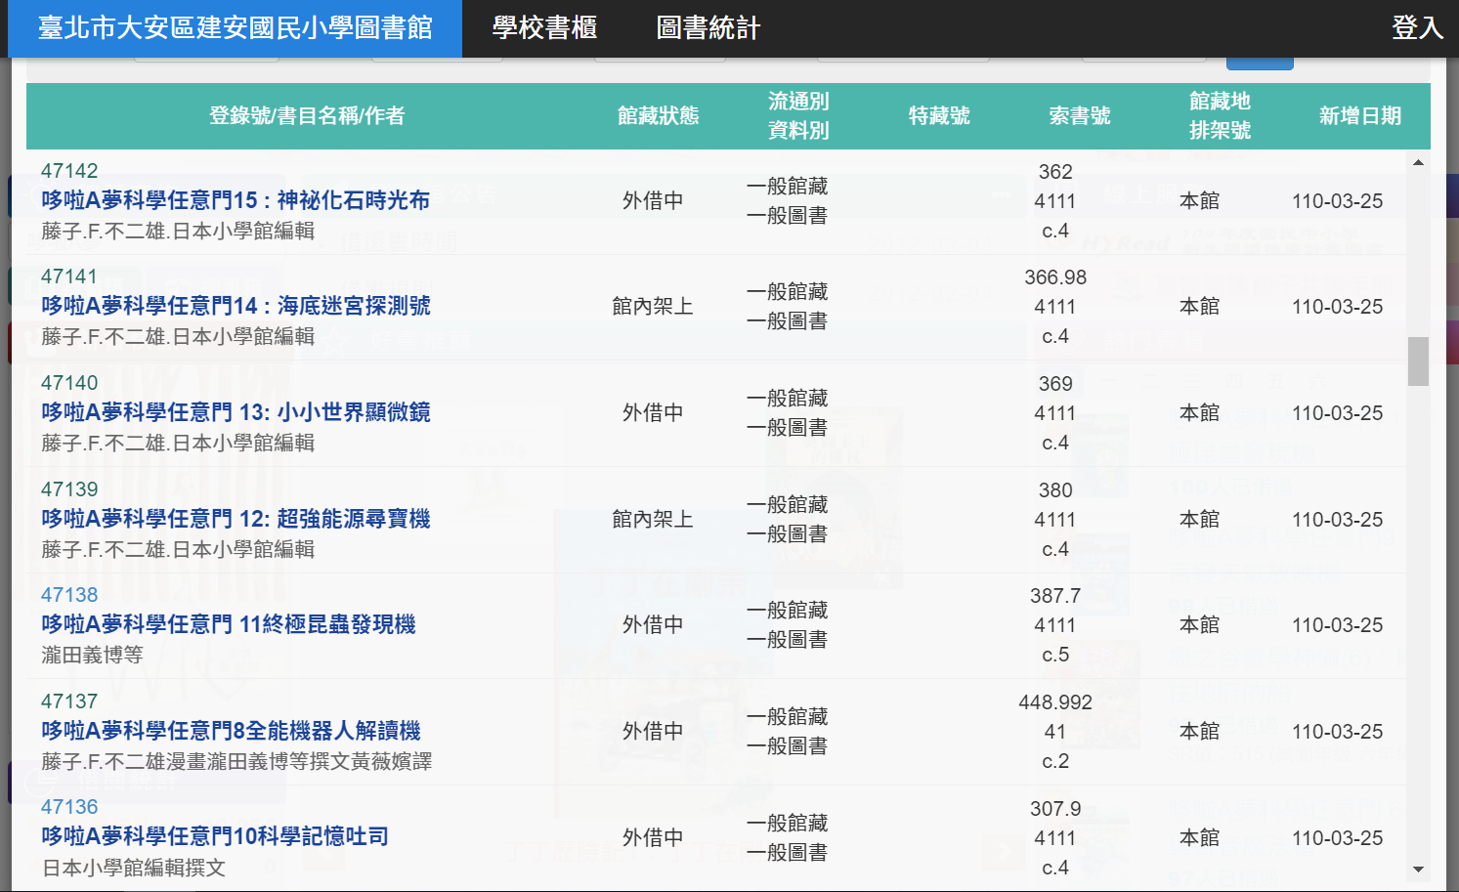
書籍列表
館藏狀態常見有以下兩種：
館內架上
外借中

Slide 8
如果已經被借走了
可以點選該本書，查看
圖書館有幾本相同的書
每本書的館藏狀態

Slide 9
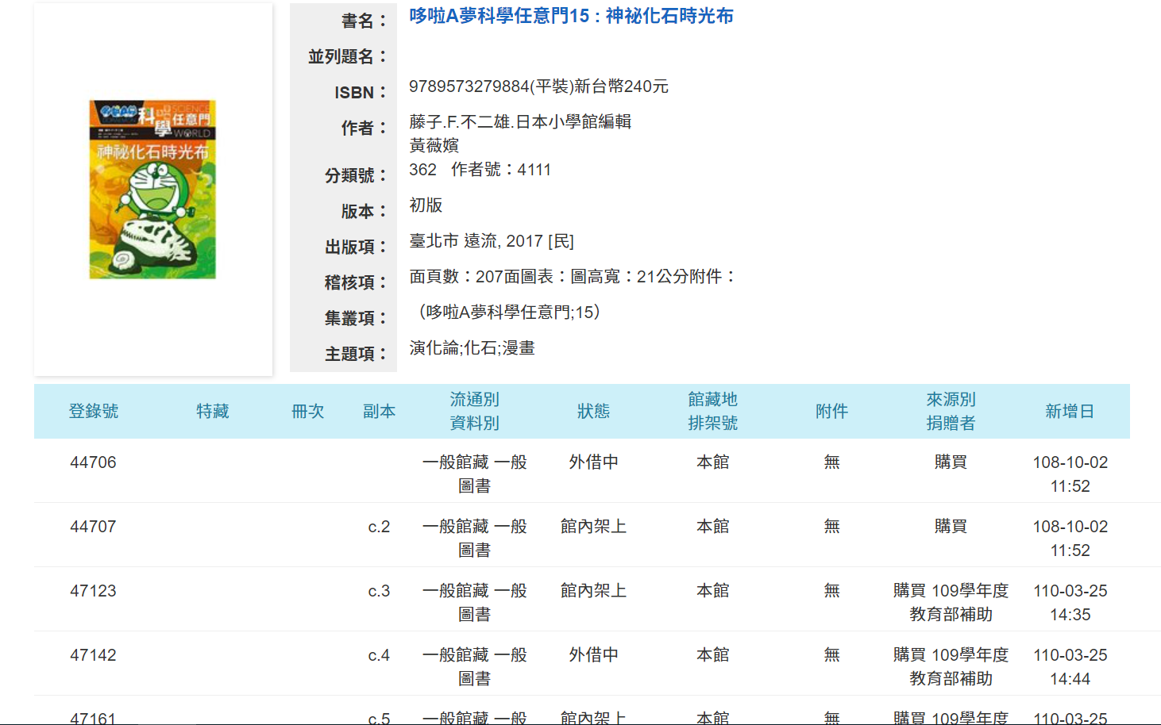
例如：
哆啦A夢科學任意門15 : 神祕化石時光布
共有5本書，2本外借中，3本還在館內，
就可以把握時間到圖書館借閱。
每本書的編號，預借時填入會更容易精準地找到書

Slide 10
布克斯圖書館-各分館 書籍借閱/預約方法
圖書館櫃台：博思樓2樓 教師研究室 (原圖書館的正上方)
分館地點：①中年級：博思樓2樓 教師研究室 ②一、二年級：學文樓2樓、育美樓2樓各一台行動書車 ③高年級：學文樓3樓、育美樓3樓，一台行動書車輪流擺放
各分館地點會擺放該年級借閱前100名的書籍。 如果沒有您想借的書，可在家或至圖書館櫃台用電腦查詢館藏狀態。
確定有書在圖書館的話，請跟櫃台的志工/老師登記預約借書。 ※請注意禮貌

Slide 11
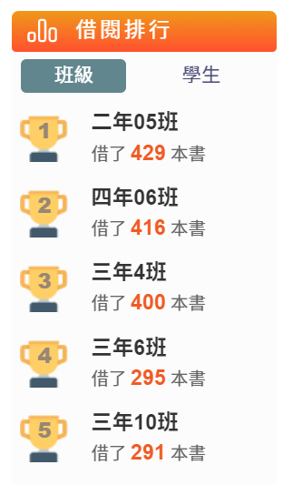
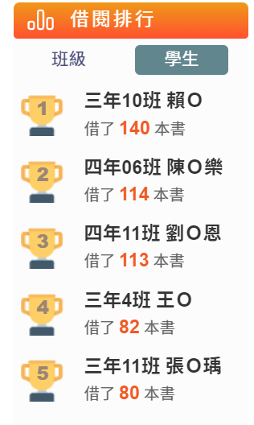
也可以看到這學期的借閱排行喔!
例如以下是110學年度上學期的排行

Slide 12
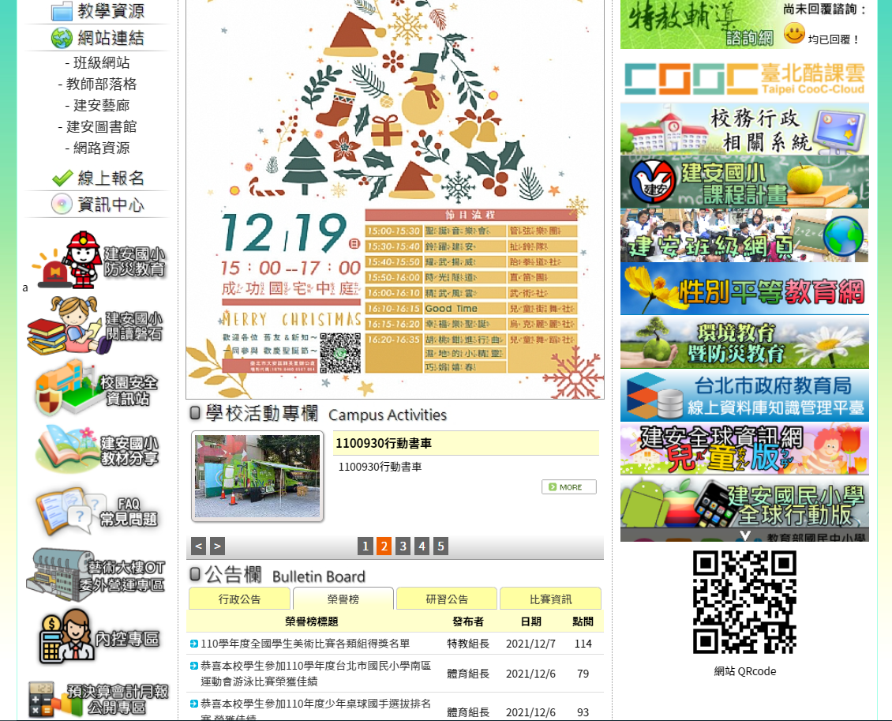
這裡也有一些資源
有線上書、影音等等

Slide 14
登入後即可使用

Slide 15
可以到以下網站去翻閱喔
許多有趣的知識在等著你！

Slide 16
開啟學問金庫的鑰匙在各自手中。
開始閱讀吧!

